Slide 1
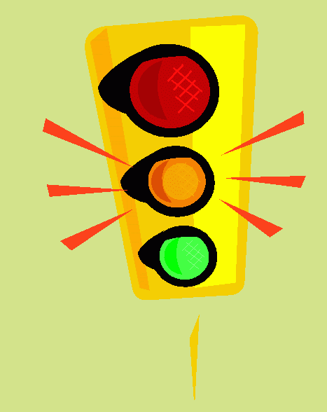







Ул.Маяковского,7
огороды
Территория пед.института
Ул.Казанская.91СОШ №5
Ул.Казанская,87
Пед. институт
ул.Казанская,89
ДОУ №3
ул.Казанская,92
Ул.Советская ,1
Ул.Казанская,94
Территория ДОУ
огороды

